Slide 1
JAVA SCRIPT
DOM –Document Object Model

Slide 2
DOM
מהו הDOM? מה תפקידו?
תצוגת הHTML בנויה מתגיות, ואין לנו דרך לגשת לתגיות, לשנות, להוסיף וכו.
הDOM – הופך את כל דף התגיות לעץ אובייקטים, תוך שמירה על היררכיה, שמירה על מאפיינים ותכונות.
הגישה תהיה תמיד לDOM וכל שינוי שיעשה בDOM ישפיע על הHTML.
ניתן לגשת, לקחת, לשנות, להוסיף ולמחוק נתונים.
בידע שיש לנו כרגע ניתן ליצור דפי HTML סטטים בלבד. (הדבר היחיד הדינאמי הוא קישור ומעבר בין דפים). דבר זה גרם להרבה קוד כפול, מספר רב של דפים וממילא קריאות שרת רבות, האתר נהיה כבד, וכל זה כי לא ניתן היה לגשת לתגיות הHTML ולשנות אותם.
JS בא לאפשר דינאמיות, לוגיקה ואינטראקציה עם המשתמש.
כיצד? בעזרת הDOM.

Slide 3
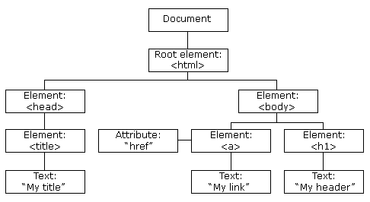
DOM
הDOM – הוא מודל המייצג את עמוד הHTML,
ישנם מספר אובייקטים בDOM:
1. Document – מייצג את כל עמוד הHTML.
2. Element – מייצג תגית בדך הHTML.
3.Attribute - מאפיין של תגית.
4. Style – מייצג עיצוב של אלמנט בHTML.
ועוד...

Slide 4
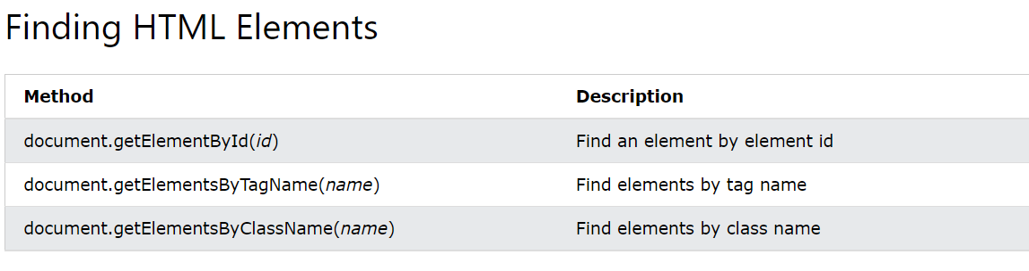
Document
לאובייקט זה ישנם תכונות רבות כמו מערך טפסים, מערך קישורים (Hyper links), עוגיות (cookies),
בנוסף, יש לאובייקט גם פונקציות רבות:
פונקציות לתפיסת אלמנטים -

Slide 5
Document
כאשר נרצה לגשת לאלמנטים, לבדוק את תכולתם או לשנות אותם, תחילה נצטרך לתפוס את האלמנט, את האובייקט, ואחר כך נוכל לעבוד עליו, לגשת לכל המאפיינים שלו, ולשנות אותם בעת הצורך.
כיצד נתפוס את האלמנט? בעזרת אחת מהפונקציות הנ"ל (שיקופית קודמת)
דוגמאות:
תפיסת אובייקט שהID שלו הוא tbl. * Let myTable = document.getElementById(“tbl");
תפיסת כל האובייקטים מסוג tr. * Let myTrows = document.getElementsByTagName(“tr");
תפיסת כל האובייקטים המעוצבים ע"י class בשם rowRed.
* Let myTrows = document. getElementsByClassName(“rowRed");
פונקציות אלו ניתן להפעיל גם על אלמנטים – כדי למצוא ילדים שלהם.

Slide 6
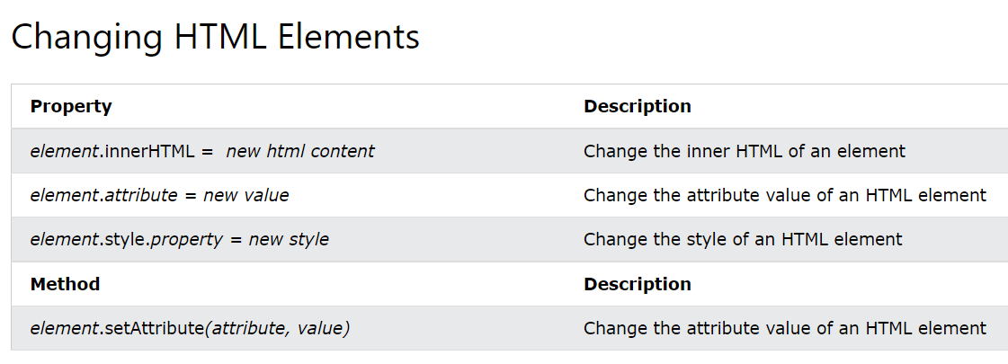
Element
לאלמנט – המייצג תגית בHTML ישנם תכונות רבות, ניתן לגשת לתכונות אלו, וכמובן גם לשנות אותם:
(ישנם תכונות המשמשות לתפיסת האלמנט כמו id, class… )
מאפיין הstyle הוא אובייקט שלם המכיל את כל תכונות העיצוב, ניתן לגשת לכל אחד ממאפייני העיצוב.

Slide 7
תרגילי כיתה
צרי כפתור הסופר כמה פעמים לחצו עלי – בעת לחיצה ישתנה הטקסט שעל הכפתור.
צרי על המסך 10 תמונות, תיבת קלט מספרית וכפתור אישור, בלחיצה על הכפתור בדקי האם הערך שהוכנס קטן מכמות התמונות על המסך אם כן הסתירי כמות זו של תמונות, אחרת הציגי שגיאה.
רמזור- צרי דיב מלבני שחור המייצג רמזור. בתוכו העמידי בטור שלושה דיבים. עצבי אותם כעיגולים בצבע אפור.
מתחת לרמזור צרי דיב נוסף (שהוא השלט) ובו 4 כפתורים:
עצור – בעת לחיצה ידלק האור האדום. אם יש אור אחר יש לכבותו.
התכונן – בעת לחיצה ידלק האור הצהוב, אם האדום דולק, יש להשאירו דלוק, אם הירוק דולק יש לכבותו.
סע – בעת לחיצה ידלק האור הירוק, ושני האורות האחרים יכבו.
כבה רמזור – בעת לחיצה יכבו אורות הרמזור.
שימי לב, יש ליצור פונקציה אחת שמקבלת מחרוזת המתארת צבע "grey"/"yellow/"Green"/"red"

Slide 8
ש"ב – תרגיל משימות
בחרי נושא למשימות (מבחנים, הכנות לשבת, מעשי חסד...) צרי כמה דיבים על המסך, בכל דיב כותרת עם שם המשימה תאריך ביצוע וכו'.
בנוסף בכל דיב יהיו שלוש תגיות מוסתרות: *תיבת טקסט למילוי שם מבצע המשימה, *כפתור אישור, *תגית פסקה או label, בנוסף יהיה כפתור עריכה – בלחיצה על עריכה, כפתור זה יעלם ויוצגו תיבת הטקסט וכפתור האישור.
כאשר יהיה פוקוס על תיבת הטקסט הדגישי אותה בעזרת מסגרת או רקע. לאחר שיוכנס שם מבצע המשימה, בלחיצה על אישור, יוסתרו בחזרה תיבת הטקסט וכפתור האישור והפסקה תוצג עם שם מבצע המשימה.
אתגר – במקום לעשות 2 כפתורים, יהיה כפתור אחד – עריכה, בלחיצה עליו יוצג תיבת הטקסט וערך הכפתור ישתנה לאישור. (שימי לב לבדוק בפונקציה האם כרגע הלחיצה היא על עריכה או על אישור).
בתחתית הדף הוסיפי כפתור, בלחיצה עליו ישתנה צבע רקע כל הדיבים. (או לרקע מסוים, ניתן גם לעשות מערך צבעים, להגריל מספר, ולשנות לצבע במקום זה במערך).
בהצלחה רבה!

Slide 9
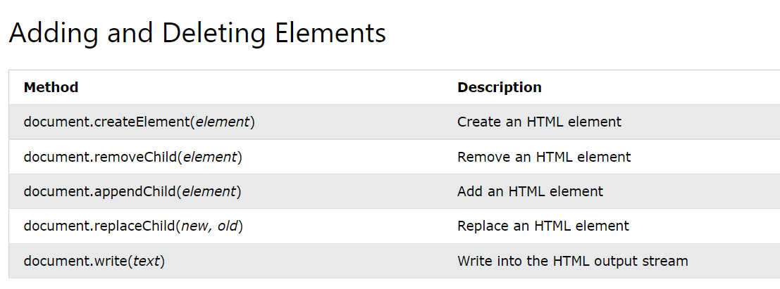
Document
פונקציות להוספה ומחיקת אלמנטים -

Slide 10
Document
דוג' להוספת אלמנטים למסך:
* תחילה ניצור את האלמנט
Let newBtn=document.createElement(“button”)
* נגדיר מאפיינים על האלמנט
newBtn. setAttribute(“value”,”red button”)
newBtn. setAttribute(“class”,”redB”)
* נתפוס את אלמנט האב
Let f= document.getElementById(“allButtons”)
* נוסיף את האלמנט החדש לDOM
F.appendChild(newBtn)

Slide 11
ש"ב – תגיות דינאמיות
צרי עמוד עם כותרת הרשימה שלי.
בנוסף יהיה תיבת קלט וכפתור הוסף, וכן תגית רשימה ריקה (ul/ ol)
בלחיצה על 'הוסף' יש לבדוק האם תיבת הקלט מלאה, אם כן יש להוסיף את הערך (שהוזן בתיבת הקלט) לרשימה (li), ולרוקן את תיבת הקלט, אחרת יש להציג הודעת alert שלא ניתן להוסיף ערך ריק.
שדרגי מעט, ומחקי את תגית הרשימה (ol/ul) מדף התצוגה, מה עליך לשנות בקוד?
בעמוד נוסף הכיני טופס למילוי פרטי הילדים, מראש יהיה בטופס אפשרות למלא נתונים של ילד אחד, וכפתור +, בלחיצה על הכפתור יתווספו שדות קלט לפרטי ילד נוסף.
פרטי ילד: שם, צבע אהוב, גיל.
כאשר יבחרו צבע יש לצבוע את הרקע של התגיות של ילד זה בהתאם לצבע שנבחר.
יש ליצור בתחתית הטופס חיוכים בהתאם למספר הילדים.

Slide 12
Document
פונקציה להוספת ארוע – כאשר יוצרים אלמנטים בקובץ הJS , ניתן להוסיף להם ג"כ ארועים.
שני דרכים להוספת ארוע: * שם המשתנה.שם הארוע=שם הפונקציה:
let s=document.getElementById('start')
s.onclick = start
*שם המשתנה. addEventListener(שם הפונקציה, שם הארוע (:
let s=document.getElementById('start')
s.addEventListener('click', start)
שימי לב – אין לכתוב אחרי שם הארוע סוגריים עגולות. (אם ניתן זה יפעיל את הארוע בזמן היצירה).
הערה: innerHTML – יכול לקבל מחרוזת של תגיות ולהמיר אותה לHTML, לדוג' –
let d = document.createElement('div')
d.innerHTML = "<h1><button>start</button></h1>
document.body.appendChild(d)

Slide 13
משחק – זהה את התמונה
הגדירי מערך עם ניתובים לתמונות.
על המסך יוצג כפתור התחל משחק הצלחות וכישלונות.
בלחיצה על הכפתור: - תוגרל תמונה ותוצג על המסך למעלה.
- מתחת יוצגו על המסך 50 תמונות מעורבבות – (כל תמונה כמה פעמים)
המשחק – על המשתמש ללחוץ על התמונות שזהות לתמונה למעלה, בכל לחיצה על תמונה נבדוק האם התמונה זהה, אם כן נוסיף לכמות ההצלחות ואם לא לכמות הכישלונות.
כל תמונה שלוחצים עליה, תהפך ללא מאופשרת (disabled).
כאשר המשתמש לחץ על כל התמונות הזהות – מספר ההצלחות זהה למספר התמונות הזהות לתמונה למעלה – תוצג הודעה מתאימה
מעל 10 כישלונות תוצג הודעה על כישלון.

Slide 14
ארועים
בכל הפעלת ארוע – ניתן לקבל אובייקט המכיל את המאפיינים הקשורים לארוע,
זהו אובייקט מובנה במערכת בשם –event.
ניתן לגשת לפקד ששלח את הארוע - Event.currentTarget / event.srcElement, מאפיין זה מכיל את כל שורת התגית כמו שהיא מופיע בהגדרה שלה בHTML.
אירועי עכבר: event.offsetX , event.offsetY הסט העכבר מהנקודה העליונה והשמאלית (ראשית הצירים של המסך)
אירועי מקלדת: event.keyCode מכיל את קוד האסקיי של התו הנלחץ במקלדת,
כדי להמיר קוד אסקי לתו: String.fromCharCode(ascii)
כדי להמיר תו לקוד אסקי: text.charCodeAt(index)
לפעמים נרצה לקבל מידע נוסף על התגית שבצעה את הארוע, ניתן להוסיף מאפיין משלנו, שם המאפיין יתחיל בdata-[myAttribute]

Slide 15
טפסים
ישנה מטרה חשובה בתכנות צד לקוח והיא בדיקת תקינות בטפסים, וזאת כדי למנוע קריאות שרת מיותרות.
ניגש לפקדים בעזרת הדרכים שלמדנו ונבדוק את תקינות הקלט.
ישנם כמה פונקציות שימושיות לדוג' -
-focus()שם את הפוקוס על הפקד ללא יכולת לעזוב אותו.
event.preventDefault()- מבטל את ארוע ברירת המחדל.
בדיקה האם הקלט תקין - validity.valid.
לכל שדה סוג הטיפול שלו:
לטקסט ניגש ע"י – value
לתיבת רדיו – checked
לתיבת בחירה – select ניתן לגשת לאינדקס הנבחר – selectedIndex, ואחר כך לכל האופציות במקום זה, options[index]
ועוד ועוד...

Slide 16
טפסים - המשך
ניתן לגשת לטופס ע"י ID,
ניתן גם לגשת בעזרת שם הטופס, לאוביקט הdocument יש מערך טפסים, וכך ניתן לגשת לטופס הרצוי,
בתוך הטופס יש מערך שדות הטופס וגם אליהם ניתן לגשת ע"י שמם
לדוג -
function validateForm() {
let x = document.forms["myForm"]["fname"].value;
if (x == "") {
alert("Name must be filled out");
return false;
}

Slide 17
טפסים –ש"ב
צרי טופס על המסך עם השדות הבאים:
                שם – שדה חובה.
                משפחה – שדה חובה.
                בחירת עיר מתוך רשימה.
                זכר/ נקבה – ניתן לבחור רק אחד.
                תחביבים – ניתן לבחור כמה.
בעת הזנת שם או משפחה – יש לוודא שכותבים רק בעברית, אחרת יש לבטל את הפעולה.
בעת יציאת הפוקוס מפקד השם או המשפחה יש לבדוק שאכן הזינו ערך, אחרת יש להשאיר את הפוקוס על הפקד.
בלחיצה על סיום בדקי שכל השדות מלאים (בחרו לפחות תחביב אחד.) אם לא הוסיפי שגיאה בהתאם מתחת לפקד השגוי, והציבי עליו את הפוקוס.
לאחר שהטופס תקין מחקי את הטופס מהמסך, והציגי בדיב עם פסקאות את כל התוכן שהוזן בטופס בצורה מסודרת.
שם - __________
משפחה - _______
עיר - __________
מין - ___________
תחביבים – 1. ____
2. ____

Slide 18
אתר המשחקים
תפריט – בכל אחד מהדפים הוסיפי תפריט עם ניתובים ל: *הרשמה, *כניסה, *דף הבית.
דף הרשמה – טופס למילוי שם, מייל, וסיסמה. באישור יש לבדוק האם קיים משתמש עם מייל זה, אם לא הוסיפי את המשתמש, ועברי למסך הבית, אם כן – הציגי הודעה מתאימה.
דף כניסה - טופס למילוי מייל וסיסמה, באישור יש לבדוק האם קיים משתמש עם מייל זה, והסיסמה נכונה, אם כן להעבירו לדף הבית, אחרת הציגי הודעה מתאימה.
דף הבית – בראש הדף (בתפריט) הציגי את שם המשתמש.
הציגי כפתורים עבור כל המשחקים שעשית עד כה (אפשר להעתיק קודים שעשינו בכיתה ולנתב גם אליהם).

Slide 19
המן תלוי על עץ
באתר המשחקים שעשית שיעור קודם הוסיפי ניתוב למשחק זה.
כיצד יתנהל המשחק?
  הגדירי רשימה עם משפטים.
  המחשב יגריל משפט, על המסך יוצגו מקומות למילוי אותיות המשפט בהתאמה, (דיב עם מסגרת / דיב רק עם מסגרת למטה/ פסקה שכתוב בה קו תחתי ועוד) עבור כל אות תגית נפרדת.
  הכיני מקלדת בשפה הרצויה – כפתורים עם אותיות על המסך.
  בנוסף הכיני משטח המתגלה כאשר יש טעות: הכיני על המסך תמונה מוסתרת בכמה דיבים. (דיב עם תמונת רקע ובתוכו דיבים נוספים) או שטח לתמונה, ומערך תמונות רציפות שיתחלפו.
  מהלך המשחק: השחקן יקיש תו במקלדת הפיזית או על זו שבמסך, בהתאם לארוע בדקי על מה הקיש, יש לבדוק האם האות נמצאת במשפט, אם כן להציג אותה בכל המקומות הנכונים במשפט, אם לא להתחיל להציג את התמונה. (אם התמונה מוסתרת עי דיבים – מחקי/ הסתירי דיב, אם יש רצף תמונות עברי לתמונה הבאה ברצף).
  בכל הקשה (בין במקלדת ובין על המסך) יש לדאוג שאות זו כבר לא תהיה מאופשרת במסך.
  בהקשה על המקלדת הפיזית – בדקי שכפתור זה מאופשר במסך (כלומר עדיין לא הקישו על תו זה).
  בכל הקשה נכונה יש לבדוק האם השחקן כבר גילה את כל המשפט – ואם כן להציג הודעת ניצחון.
  בהקשה שגויה יש לבדוק האם הגיעו לסך השגיאות, אם כן להציג הודעת כישלון, ולהשלים את המשפט באותיות בצבע אחר.

Slide 20
פונקציות נוספות
- div.removeChild * מחיקת אלמנט צאצא.
* - div.insertBefor הוספת אלמנט לפני האלמנט הנוכחי.
- div.cloneChild * העתקת אלמנט.
* removeAttribute - הסרת ערך של תכונה.

Slide 21
תוספות
* הכתבה של צבעים – תחילת event עם data
* מכניסים אובייקטים בסוף המשחק זיכרון, שב תמונות עם קטגוריות – מוגרלת קטגוריה, יש ללחוץ על תמונה מתאימה
* דאבל / בינגו / משחק התמונות (יש לשלב בו תזמון פונקציות)
* הרחבה על אובייקטים
* שגיאות

